Slide 1
সবাইকে স্বাগতম
শওকত আলী আহমেদ# সহকারী শিক্ষক# সরকারি এস. সি. বালিকা উচ্চ বিদ্যালয়, সুনামগঞ্জ। তারিখঃ ১০/০৫/২০২০.

Slide 2
শওকত আলী আহমেদ
(সহকারী শিক্ষক)
সরকারি এস.সি.বালিকা উচ্চ বিদ্যালয়, সুনামগঞ্জ।
মোবাইলঃ ০১৭১৭১৩৩৬১২
E-mail: mdshaowkat7@gmail.com
পাঠ পরিচিতি
শিক্ষক পরিচিতি
শ্রেণি : ১০ম
বিষয় : বাংলা ভাষার ব্যাকরণ
অধ্যায় : ৩য়
পাঠ : শব্দের শ্রেণিবিভাগ।
সময় : ৪০ মিনিট
শওকত আলী আহমেদ# সহকারী শিক্ষক# সরকারি এস. সি. বালিকা উচ্চ বিদ্যালয়, সুনামগঞ্জ। তারিখঃ ১০/০৫/২০২০.

Slide 3
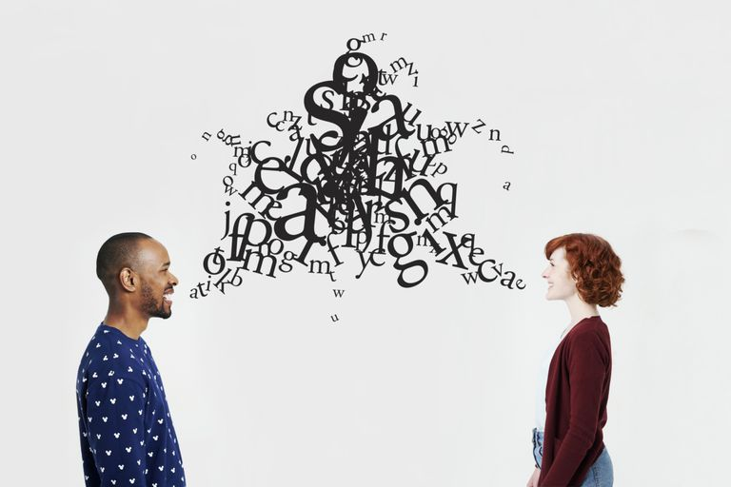
ঘ
ঈ
গ
ই
খ
আ
অ
ক
দুজন একে অন্যের সাথে কথা বলছে অর্থাৎ একজন অন্য জনের সাথে শব্দ বা ভাব বিনিময় করছে।
ছবিতে আমরা কী দেখতে পাচ্ছি ?
শওকত আলী আহমেদ# সহকারী শিক্ষক# সরকারি এস. সি. বালিকা উচ্চ বিদ্যালয়, সুনামগঞ্জ। তারিখঃ ১০/০৫/২০২০.

Slide 4
আজকের পাঠ ...
অর্থগতভাবে শব্দের শ্রেণি বিভাগ...
শওকত আলী আহমেদ# সহকারী শিক্ষক# সরকারি এস. সি. বালিকা উচ্চ বিদ্যালয়, সুনামগঞ্জ। তারিখঃ ১০/০৫/২০২০.

Slide 5
শিখনফল...
০১. শব্দ কী তা বলতে পারবে;
০২. অর্থগতভাবে শব্দের শ্রেণি বিভাগ বর্ণনা করতে পারবে।
শওকত আলী আহমেদ# সহকারী শিক্ষক# সরকারি এস. সি. বালিকা উচ্চ বিদ্যালয়, সুনামগঞ্জ। তারিখঃ ১০/০৫/২০২০.

Slide 6
নিচের শব্দগুলো লক্ষ্য করিঃ
ক
+
ল
+
ম
=
কলম
ভ
+
ব
+
ন
=
ভবন
চা
+
ক
+
র
=
চাকর
চি
+
নি
=
চিনি
সু
+
না
+
মি
=
সুনামি
শওকত আলী আহমেদ# সহকারী শিক্ষক# সরকারি এস. সি. বালিকা উচ্চ বিদ্যালয়, সুনামগঞ্জ। তারিখঃ ১০/০৫/২০২০.

Slide 7
একক কাজ
শব্দের সংজ্ঞা লিখ।
শওকত আলী আহমেদ# সহকারী শিক্ষক# সরকারি এস. সি. বালিকা উচ্চ বিদ্যালয়, সুনামগঞ্জ। তারিখঃ ১০/০৫/২০২০.

Slide 8
শব্দের সংজ্ঞা
এক বা একাদিক অক্ষর মিলে যদি একটি অর্থ প্রকাশ করে তখন তাকে শব্দ বলে।
শওকত আলী আহমেদ# সহকারী শিক্ষক# সরকারি এস. সি. বালিকা উচ্চ বিদ্যালয়, সুনামগঞ্জ। তারিখঃ ১০/০৫/২০২০.

Slide 9
অর্থগতভাবে শব্দের শ্রেণিবিভাগঃ
অর্থগত ভাবে শব্দকে ৩ ভাগে করা হয়েছে। যথা :
০১. যৌগিক শব্দ
০২. রূঢ় শব্দ
০৩. যোগরূঢ় শব্দ
শওকত আলী আহমেদ# সহকারী শিক্ষক# সরকারি এস. সি. বালিকা উচ্চ বিদ্যালয়, সুনামগঞ্জ। তারিখঃ ১০/০৫/২০২০.

Slide 10
০১. যৌগিক শব্দ
যে সকল শব্দের ব্যুৎপত্তিগত অর্থ ও ব্যবহারিক অর্থ একই রকম, সে গুলোকে যৌগিক শব্দ বলে।
যেমনঃ গায়ক = গৈ + ণক(অক) গান করে যে।
কর্তব্য = কৃ + তব্য - যা করা উচিত।
এ রকম আরো ৫ টি শব্দ বলো।
শওকত আলী আহমেদ# সহকারী শিক্ষক# সরকারি এস. সি. বালিকা উচ্চ বিদ্যালয়, সুনামগঞ্জ। তারিখঃ ১০/০৫/২০২০.

Slide 11
০২. রূঢ় শব্দ
যে সকল শব্দ প্রত্যয় বা উপসর্গযোগে মূল শব্দের অর্থের অনুগামী না হয়ে অন্য কোন বিশিষ্ট অর্থ জ্ঞাপন করে, তাকে রূঢ়ি শব্দ বলে। যেমনঃ হস্তী = হস্ত + ইন, অর্থ- হস্ত আছে যার; কিন্তু হস্তী বলতে একটি পশুকে বোঝায়।
এ রকম আরো ৫ টি শব্দ বলো।
শওকত আলী আহমেদ# সহকারী শিক্ষক# সরকারি এস. সি. বালিকা উচ্চ বিদ্যালয়, সুনামগঞ্জ। তারিখঃ ১০/০৫/২০২০.

Slide 12
০৩. যোগরূঢ় শব্দ
সমাস নিষ্পন্ন যে সকল শব্দ সম্পূর্ণভাবে সমস্যমান পদসমূহের অর্থের অনুগামী না হয়ে অন্য কোন বিশিষ্ট অর্থ গ্রহণ করে, তাদের যোগরূঢ় শব্দ বলে। যেমনঃ
পঙ্কজ – পঙ্কে জন্মে যা (উপপদ তৎপুরুষ সমাস)। শৈবাল, শালুক, পদ্মফূল প্রভৃতি নানাবিধ উদ্ভিদ পঙ্কে জন্মে থাকে। কিন্তু পঙ্কজ শব্দটি একমাত্র পদ্মফূল অর্থেই ব্যবহৃত হয়। তাই পঙ্কজ একটি যোগরূঢ় শব্দ।
এ রকম আরো ৫ টি শব্দ বলো।
শওকত আলী আহমেদ# সহকারী শিক্ষক# সরকারি এস. সি. বালিকা উচ্চ বিদ্যালয়, সুনামগঞ্জ। তারিখঃ ১০/০৫/২০২০.

Slide 13
দলীয় কাজ
নিম্নলিখিত শব্দগুলো ছক অনুসারে শ্রেণিকরণ করঃ
ভাগিনেয়,জলধি,রাজপুত,রাজপুত্র,বাঁশি,তেল,সন্দেশ।
রূঢ়ি | যোগরূঢ় | যৌগিক শব্দ
শওকত আলী আহমেদ# সহকারী শিক্ষক# সরকারি এস. সি. বালিকা উচ্চ বিদ্যালয়, সুনামগঞ্জ। তারিখঃ ১০/০৫/২০২০.

Slide 14
মূল্যায়ন
নিচের কোনটি যৌগিক শব্দ?
(ক) মধুর
(খ) নাক
(গ) কান
(ঘ) পদ্ম
শওকত আলী আহমেদ# সহকারী শিক্ষক# সরকারি এস. সি. বালিকা উচ্চ বিদ্যালয়, সুনামগঞ্জ। তারিখঃ ১০/০৫/২০২০.

Slide 15
নিচের কোন শব্দটি রূঢ় শব্দ?
(ক) দোয়াত
(খ) চাকু
(গ) চাহিদা
(ঘ) গবেষণা
শওকত আলী আহমেদ# সহকারী শিক্ষক# সরকারি এস. সি. বালিকা উচ্চ বিদ্যালয়, সুনামগঞ্জ। তারিখঃ ১০/০৫/২০২০.

Slide 16
বাড়ীর কাজ
অর্থগতভাবে বিভাজিত শব্দের প্রত্যেক শ্রেণির ৫ টি করে শব্দ লিখে নিয়ে আসবে।
শওকত আলী আহমেদ# সহকারী শিক্ষক# সরকারি এস. সি. বালিকা উচ্চ বিদ্যালয়, সুনামগঞ্জ। তারিখঃ ১০/০৫/২০২০.

Slide 17
সবাইকে ধন্যবাদ
শওকত আলী আহমেদ# সহকারী শিক্ষক# সরকারি এস. সি. বালিকা উচ্চ বিদ্যালয়, সুনামগঞ্জ। তারিখঃ ১০/০৫/২০২০.

